Slide 1

Projet Air Paradis
-
Détection des Bad Buzz
grâce au Deep Learning

Slide 2
Sommaire
Présentation du contexte et des objectifs
Présentation des données et de la métrique retenue pour l’analyse
Présentation des approches de modélisation
Comparaison des approches et pistes pour aller plus loin
Conclusion

Slide 3
Environnement de travail
Manipulation des données
Visualisation
Python / Jupyter Notebook
Environnement virtuel dédié
Pandas
Numpy
Matplotlib
Traitement du texte
Modélisation
Azure
SpaCy
Gensim
Preprocessor (Tweets)
SciKit Learn
Keras / TensorFlow
Transformers / Simpletransformers
Azure-ML

Slide 4
Présentation du contexte et des objectifs
Contexte
Je suis ingénieur dans une entreprise de conseil spécialisée sur les problématiques de marketing digital
Nous avons été missionné par Air Paradis pour créer un produit IA permettant d’anticiper les bad buzz sur les réseaux sociaux

Slide 5
Présentation du contexte et des objectifs
Objectifs
Le but du projet est de créer un prototype d’un produit IA permettant de prédire le sentiment associé à un Tweet
Utilisation des services de Microsoft Azure Machine Learning
Pour cela nous allons étudier trois approches différentes :
- Approche 1 : ‘API sur étagère’ – ‘Azure Cognitive Service’
- Approche 2 : ‘Modèle sur mesure simple’ – Azure Designer (Drag&Drop)
- Approche 3 : ‘Modèle sur mesure avancé’ – Déploiement dans Azure
Limiter la consommation des crédits Azure pour limiter les coûts (maximum 75$)
Rédaction d’un article de blog présentant le travail réalisé et les résultats obtenus

Slide 6
Présentation du contexte et des objectifs
Roadmap
Utilisation de Azure
Préparation des données
Approche API sur étagère
Approche sur
mesure simple
Approche sur mesure avancée
Comparaison des
trois approches et conclusion

Slide 7
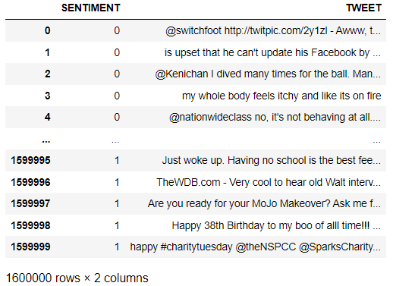
Présentation des données et de la métrique
Dataset utilisé
Utilisation d’un jeu de données provenant de Kaggle contenant 1 600 000 Tweets
Nettoyage du jeu de données pour ne conserver que :
- Les Tweets
- Le sentiment associé à chaque Tweet :
0 : Sentiment négatif
4 : Sentiment positif
Nous avons remplacé les ‘4’ par des ‘1’ pour plus de clarté

Slide 8
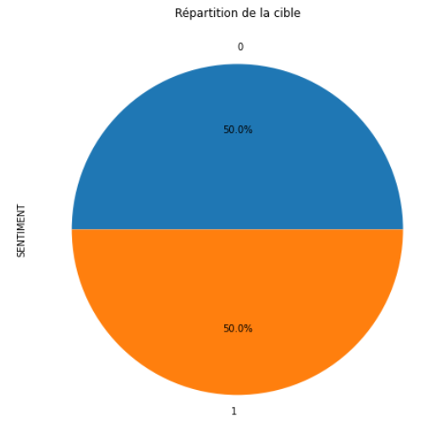
Présentation des données et de la métrique
Analyse de la cible
La cible est le sentiment associé à chaque Tweet
Le jeu de données est équilibré : il y a autant de Tweets avec sentiment positif (1) que de Tweets avec sentiment négatif (0)

Slide 9
Présentation des données et de la métrique
Séparation des données
Création des jeux de données suivants :
- Approach : utilisé pour comparer les trois approches et sélectionner la meilleure parmi les trois
- Validation : utilisé pour la sélection du meilleur modèle avancé et l'optimisation des hyper paramètres
- Train : utilisé pour entrainer le meilleur modèle avancé et obtenir le modèle qui sera déployé
- Train_sample : échantillon extrait du jeu 'Train' pour entrainer les différents modèles avancés
- Test : utilisé pour l'évaluation finale du meilleur modèle avancé
Les jeux de données sont stratifiés afin de garder la proportion de sentiments positifs et négatifs
Nous avons été particulièrement attentifs à ne pas toucher le jeu de test afin qu'il n'y ait pas de fuite de données

Slide 10
Présentation des données et de la métrique
Métrique retenue
Métrique retenue pour l’évaluation des différentes approches : Accuracy
Les données sont équilibrées : autant de Tweets avec sentiment positif et négatif
On souhaite prédire les sentiments positifs et négatifs à égalité
Pour la mise en place du modèle sur mesure avancé utilisant le Deep Learning nous avons également comparé les temps d’exécution

Slide 11
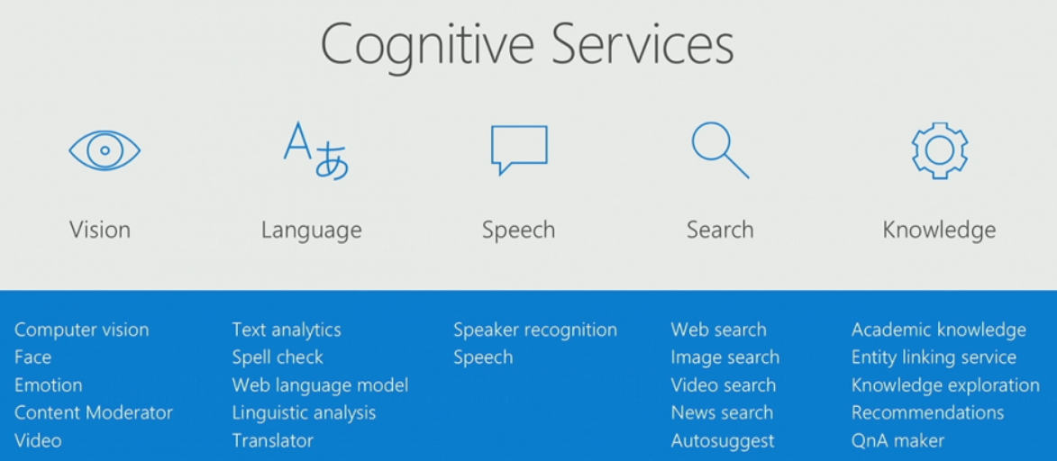
Approche API sur étagère
Présentation
Cette approche utilise le service ‘Azure Cognitive Service’ pour l’analyse de sentiment
Azure Cognitive Service regroupe plusieurs modèles déjà entrainés et déployés dans les domaines suivants :

Slide 12
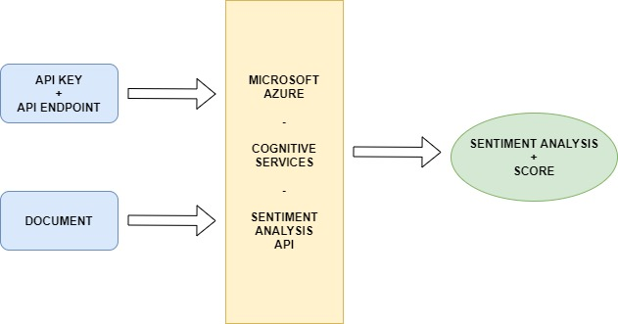
Approche API sur étagère
Présentation
Ces services sont accessibles grâce à une API REST
L’accès au service se fait grâce à :
- Un EndPoint (URI) pour la localisation
- Une clé pour l’authentification

Slide 13
Approche API sur étagère
Mise en place
Création du service dans Azure
Chargement des données dans un Notebook
Récupération de la clé d'authentification et du EndPoint de connexion à l'API
- Pour des raisons de sécurité, le EndPoint et la clé d’authentification sont enregistrés et récupérés dans les variables d’environnement
- Cela évite qu’ils soient écrits et apparaissent dans le script
Authentification auprès de l'API
Envoi de la requête et récupération du résultat

Slide 14
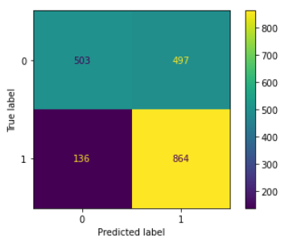
Approche API sur étagère
Résultat obtenu
Accuracy = 0,550
Matrice de confusion :

Slide 15
Approche Modèle sur mesure simple
Présentation
Cette approche utilise le service ‘Designer’ fourni par Azure Machine Learning
Ce service permet de développer un modèle de Machine Learning classique de façon ‘Drag&Drop’ dans une interface graphique
Cette interface permet de choisir les différentes éléments composants le modèle (Dataset, Preprocessing, Datasplit, Train, Score…) sous forme de boîtes et de les enchainer

Slide 16
Approche Modèle sur mesure simple
Mise en place
Enregistrement des jeux de données dans Azure
Création d’une instance de calcul pour lancer le modèle
Implémentation du modèle dans l’interface graphique
Lancement du modèle lors d’une expérience (‘Experiment’)
Récupération des résultats

Slide 17
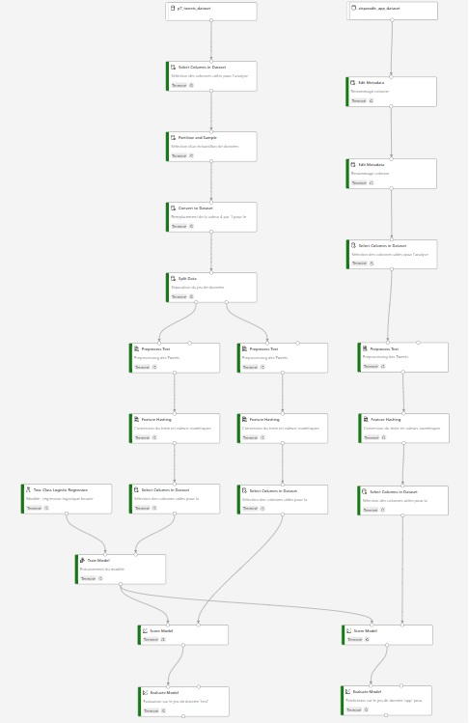
Approche Modèle sur mesure simple
Implémentation
Vue d’ensemble :

Slide 18
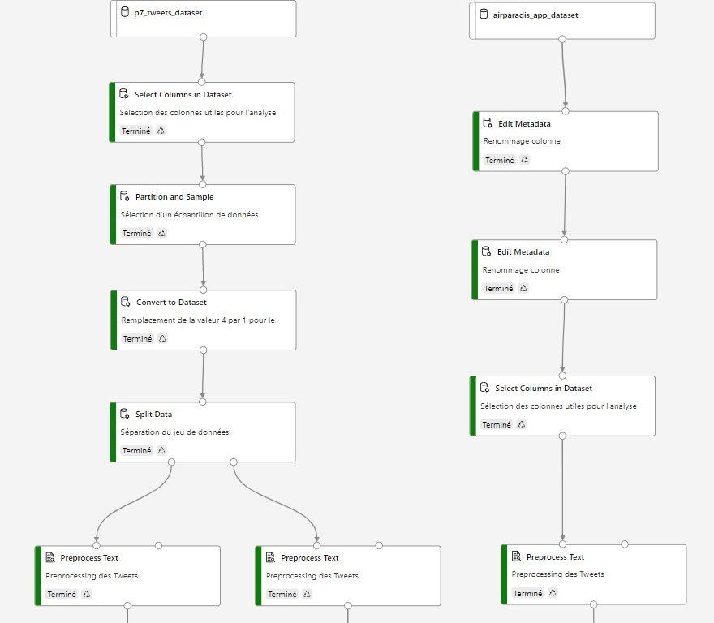
Approche Modèle sur mesure simple
Implémentation
Partie haute :

Slide 19
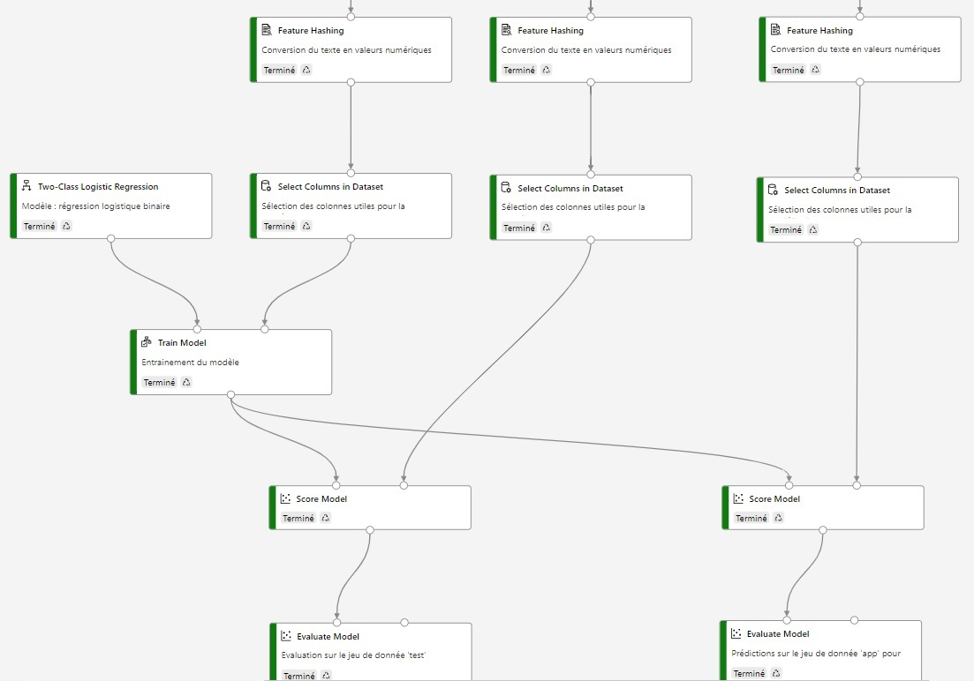
Approche Modèle sur mesure simple
Implémentation
Partie basse :

Slide 20
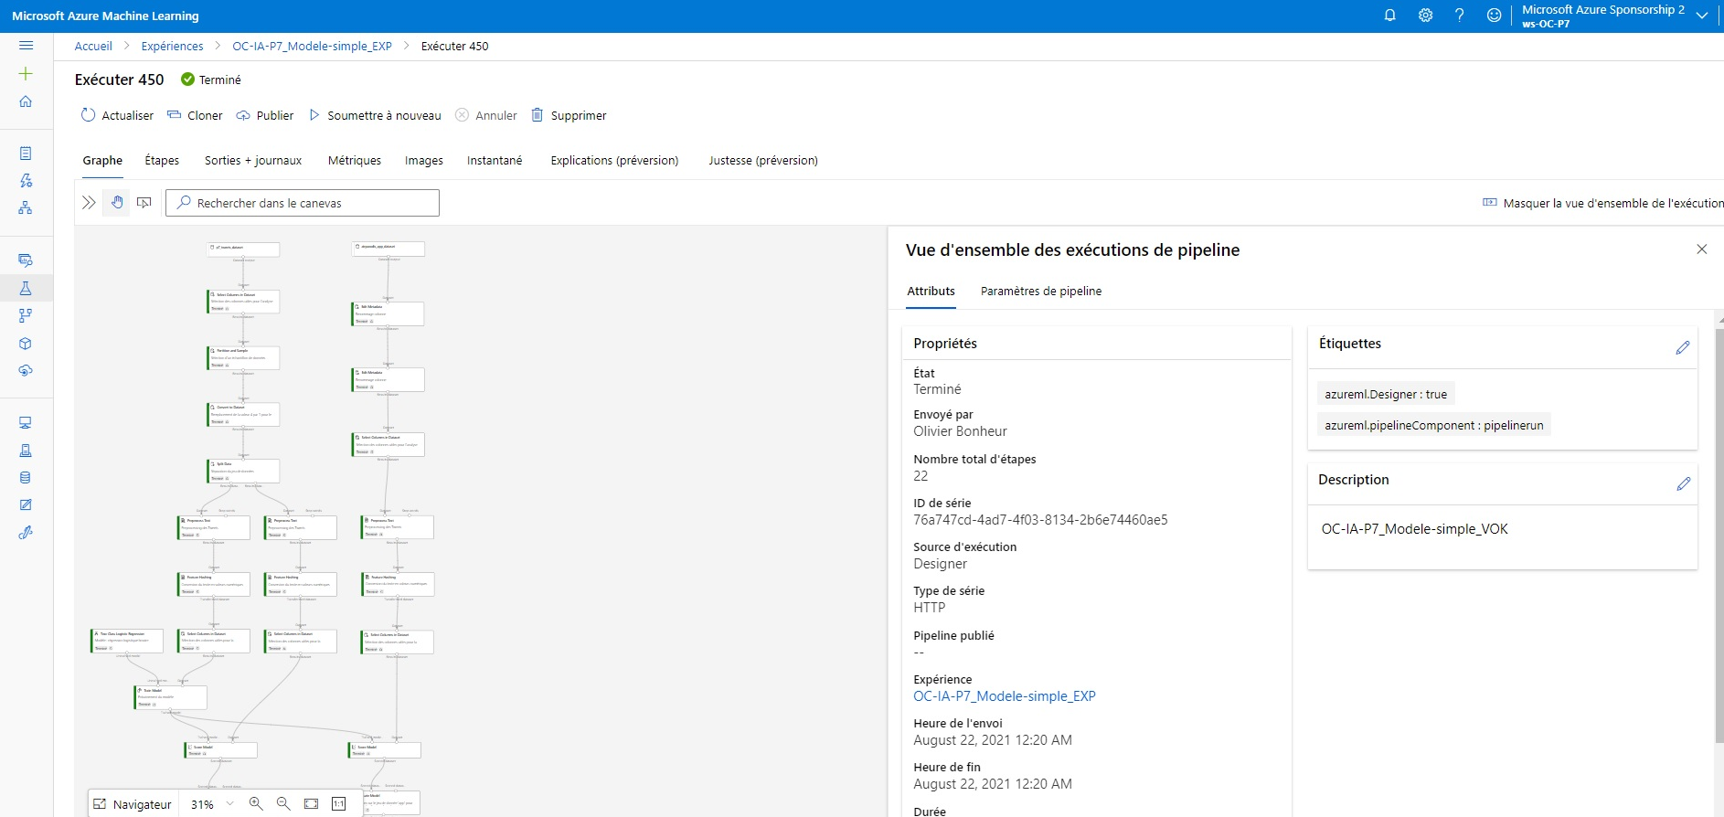
Approche Modèle sur mesure simple
Exécution du modèle

Slide 21
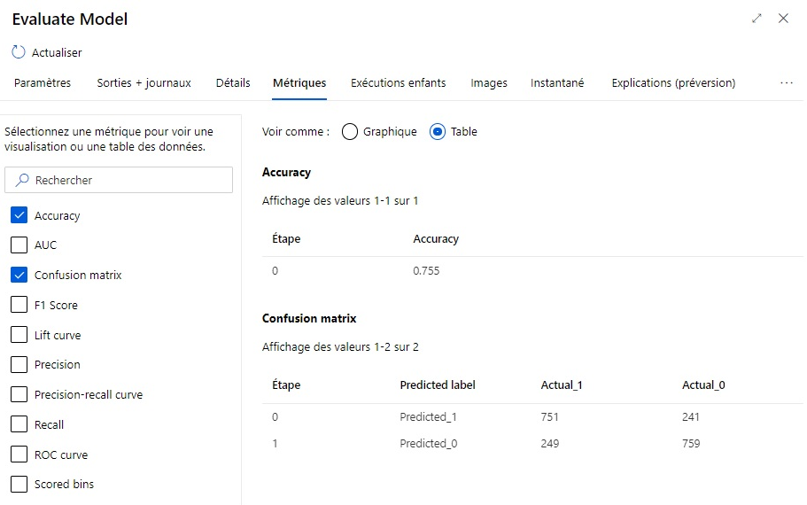
Approche Modèle sur mesure simple
Résultat obtenu
Accuracy = 0,755

Slide 22
Approche Modèle sur mesure avancé
Présentation
Cette approche a consisté à développer un modèle sur mesure dans un Notebook Jupyter en Python puis le déployer en utilisant les services de Azure
Etapes :
- Préparation des données
- Prétraitement des données textuelles (Pre Processing)
- Approche Machine Learning classique (modèle de référence)
- Approche Deep Learning (modèles avancés)
- Essai d’une approche Transfer Learning + DistilBERT
Déploiement du meilleur modèle dans Azure

Slide 23
Approche Modèle sur mesure avancé
Prétraitement des données textuelles (Preprocessing)
Mise en place deux techniques de prétraitement :
- Nettoyage des Tweets
- Lemmatisation des Tweets
Nettoyage des Tweets avec la librairie 'Preprocessor‘ :
- Librairie Python est spécialisée dans le prétraitement des Tweets
- Permet de nettoyer les Tweets finement : on peut supprimer les éléments superflus des Tweets selon le besoin
- Nous avons essayé deux types de nettoyage :
- Nettoyage 'complet' : consiste à enlever tous les éléments superflus
- Nettoyage 'léger' : consiste à enlever uniquement les éléments de type URL et EMOJI
Lemmatisation des Tweets avec la librairie 'SpaCy‘

Slide 24
Approche Modèle sur mesure avancé
Approche Machine Learning classique (modèle de référence)
Cette approche va nous permettre de mettre en place un modèle basique de référence
Ce modèle nous servira de comparaison pour évaluer la performance des modèles plus complexes basés sur l'approche Deep Learning
Modélisation :
- Représentation des données textuelles : TFIDF
- Modèle : Régression logistique
- Deux implémentations :
- Implémentation sur les Tweets nettoyés mais non lemmatisés
- Implémentation sur les Tweets nettoyés et lemmatisés

Slide 25
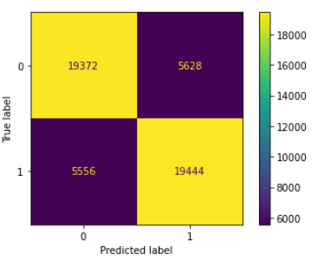
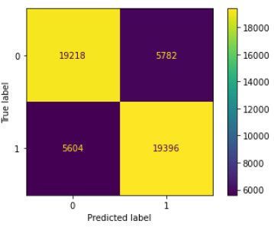
Approche Modèle sur mesure avancé
Approche Machine Learning classique (modèle de référence)
Résultats - Tweets nettoyés mais non lemmatisés :
- Accuracy = 0,776
- Matrice de confusion :
Conclusion :
- La lemmatisation n’améliore par le résultat
- L’Accuracy du modèle de référence est de 0,776
Résultats - Tweets nettoyés et lemmatisés :
- Accuracy = 0,772
- Matrice de confusion :

Slide 26
Approche Modèle sur mesure avancé
Approche Deep Learning (modèles avancés)
Représentation des données textuelles : plongement de mots (Words Embedding)
- Nous avons utilisé un modèle de type GloVe classique préentrainé
Modélisations utilisant différentes architectures de réseaux de neurones :
- RNN Simple (Recurrent Neural Networks)
- LSTM Simple (Long Short Term Memory)
- GRU Simple (Gated Recurrent Units)
- LSTM Bidirectional
- GRU Bidirectional
Pour chaque type d’architecture :
- Modélisation avec plongement de mots appris par le réseau
- Modélisation avec plongement de mots fourni au réseau

Slide 27
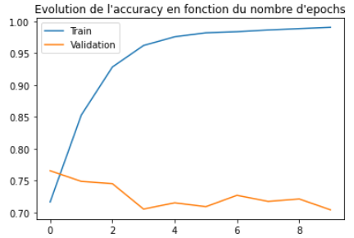
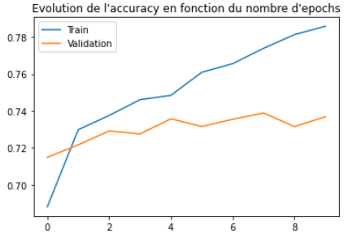
Approche Deep Learning (modèles avancés)
Résultats – Plongement de mot
Comparaison des approches plongement de mots appris par le réseau et plongement de mots fourni au réseau
- Exemple pour l’architecture Simple RNN :
Plongement de mots appris par le réseau Plongement de mots fourni au réseau
Conclusion :
- Les résultats en terme d'Accuracy sont légèrement meilleurs pour les modèles avec couche d'embedding fournie au réseau
- Les modèles avec couche d'embedding fournie au réseau permettent de réduire nettement l'overfitting et sont plus rapides
Nous retenons donc les architectures avec couche d’embedding fournie au réseau

Slide 28
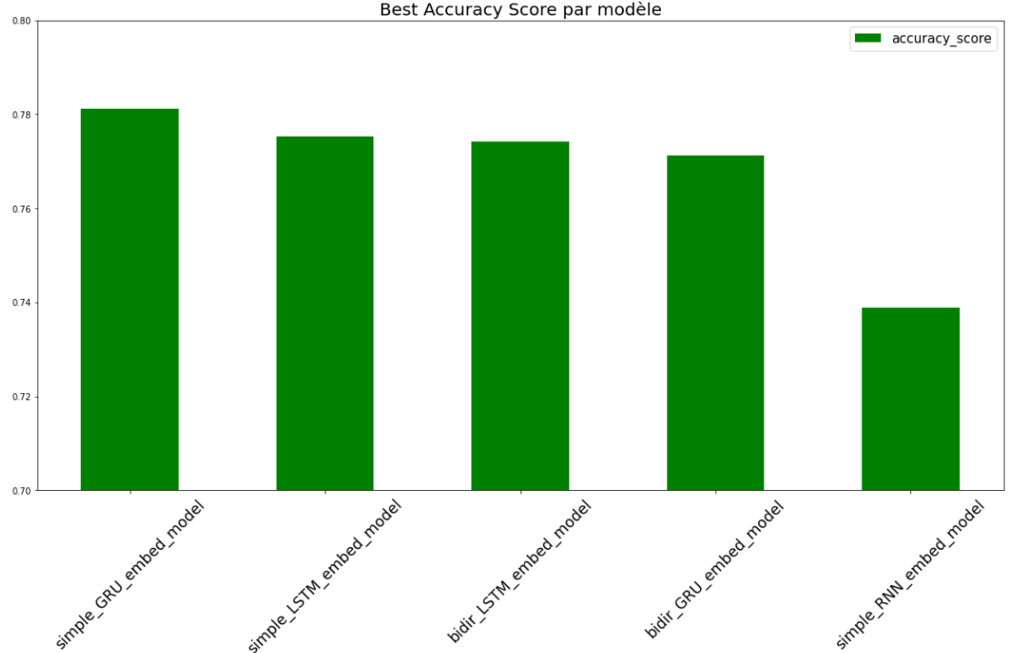
Approche Deep Learning (modèles avancés)
Résultats – Sélection de la meilleure architecture
Comparaison des score d’Accuracy :
Conclusion :
- L’architecture ayant l’Accuracy la plus élevée est le ‘GRU Simple’
- L’architecture ‘RNN Simple’ a l’Accuracy la plus faible

Slide 29
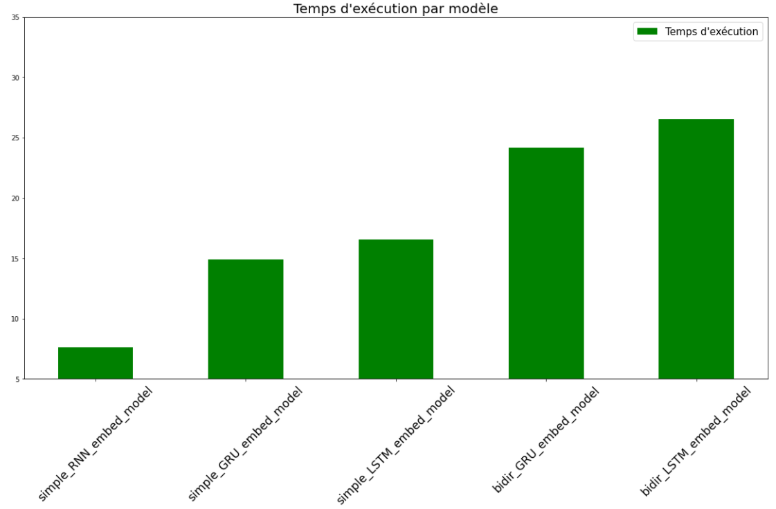
Approche Deep Learning (modèles avancés)
Résultats – Sélection de la meilleure architecture
Comparaison des temps d’exécution :
Conclusion :
- L’architecture ayant le temps d’exécution le plus faible est le ‘RNN Simple’ suivi du ‘GRU Simple’
L’architecture ayant le meilleur compromis Accuracy – Temps d’exécution est le ‘GRU Simple’

Slide 30
Approche Deep Learning (modèles avancés)
Optimisation – Plongement de mots
Optimisation du modèle ‘GRU Simple’
Optimisation du plongement de mots :
- Plongement FastText entrainé sur les Tweets du jeu d'entrainement
- Plongement de type GloVe mais préentrainé sur de nombreux Tweets
Résultats :
- Le plongement GloVe préentrainé sur des Tweets donne les meilleurs résultats
- L’Accuracy est légèrement plus élevée
- Le temps d’exécution est plus faible
- L’overfitting a diminué

Slide 31
Approche Deep Learning (modèles avancés)
Optimisation – Hyper paramètres
Paramètres à optimiser :
- Pourcentage de Dropout : ajout de 2 couches de Dropout pour réduire l’overfitting
- Learning Rate (Vitesse d’apprentissage)
Optimisation avec Keras Tuner
Utilisation d’une optimisation de type RandomSearch sur 10 essais
Meilleurs hyper paramètres :
- Première couche de Dropout = 30%
- Seconde couche de Dropout = 20%
- Learning rate = 0.001
Résultats :
- Amélioration de l’Accuracy
- Diminution de l’overfitting

Slide 32
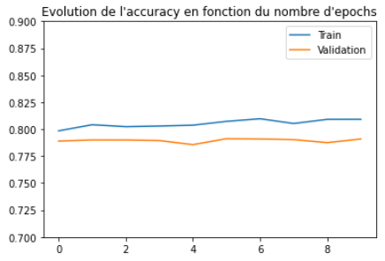
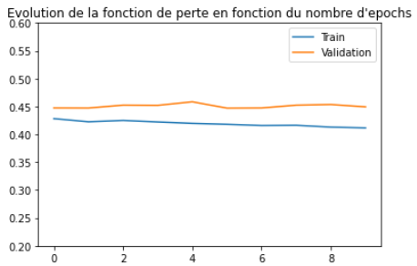
Approche Deep Learning (modèles avancés)
Optimisation – Nombre d’epochs
Détermination du meilleur nombre d’epochs
Résultat :
- Meilleur nombre d'epochs : 6
Remarque :
- L'ajout de couches Dropout a fonctionné : l'overfitting a diminué et il est quasi inexistant

Slide 33
Approche Deep Learning (modèles avancés)
Optimisation – Conclusion
Meilleur modèle après optimisation :
- Architecture : GRU Simple (Unidirectionnel)
- Plongement de mots : GloVe préentrainé sur des Tweets
- Hyper paramètres :
- Dropout = 30% & 20%
- Learning rate = 0.001
- Nombre d'epochs : 6
Résultats :
- Avec ce meilleur modèle on obtient une Accuracy = 0.791
- Ce modèle de Deep Learning donne une Accuracy supérieure à celle du modèle de référence de type Machine Learning (0.776)

Slide 34
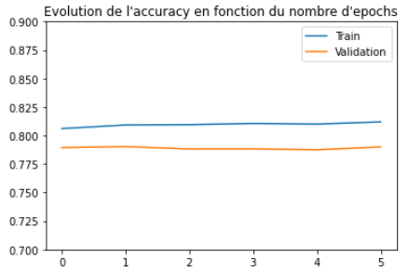
Approche Deep Learning (modèles avancés)
Analyse – Tweets non prétraités
Résultats avec les Tweets non prétraités :
Les résultats sont moins bons :
- L‘Accuracy est un peu moins élevée comparé au modèle avec les Tweets prétraités
- Il y a légèrement plus d'overfitting
Conclusion :
- Le prétraitement des Tweets retenu permet d'améliorer le résultat

Slide 35
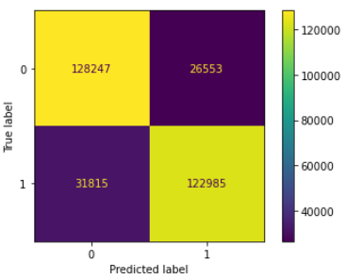
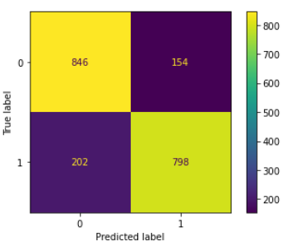
Approche Deep Learning (modèles avancés)
Evaluation
Entrainement du meilleur modèle optimisé sur tout le jeu d'entrainement et évaluation sur le jeu de test :
- Accuracy = 0,811
- Matrice de confusion :
Prédictions sur le jeu de données de comparaison des 3 approches :
- Accuracy = 0,822
- Matrice de confusion :

Slide 36
Approche Deep Learning (modèles avancés)
Analyse des erreurs
Analyse d’un échantillon de 10 ‘erreurs’ :
- 6 sont liées à une ambiguïté au niveau des Tweets :
- soit le Tweet est ambigu (impossibilité de trancher si le sentiment est positif ou négatif)
- soit le Tweet comporte à la fois un sentiment positif et un sentiment négatif
- 3 sont liées à une erreur de labellisation
- 1 est liée à une erreur du modèle
Conclusion :
- Sur les 10 exemples d' 'erreurs' analysées, 1 seule erreur semble provenir du modèle
- L'analyse des erreurs nous montre que sur cet échantillon seulement 1% des erreurs provient du modèle
- La grand majorité des 'erreurs' ne semble pas provenir du modèle, ce qui peut expliquer pourquoi il est difficile de dépasser 80% d‘Accuracy

Slide 37
Approche Deep Learning (modèles avancés)
Essai d’une approche DistilBERT + Transfer Learning
Le modèle DistilBERT est une version plus 'légère' du modèle BERT
BERT est un modèle de langage développé par Google
Le Transfer Learning consiste à ajouter un classifieur binaire au modèle DistilBERT
On utilise les connaissances du modèle DistilBERT préentrainé auquel on ajoute un modèle de classifieur pour effectuer notre tâche de classification des sentiments de Tweets
Nous avons utilisé deux librairies :
- Transformers : librairie Python de référence pour tous les modèles à base de Transformers, développée par HuggingFace
- Simpletransformers : librairie qui permet une utilisation simplifiée de la librairie Transformers
Le Notebook a été lancé dans Google Colab car il demande des ressources matériels importantes (utilisation du GPU de Colab)

Slide 38
Approche Deep Learning (modèles avancés)
Essai d’une approche DistilBERT + Transfer Learning
Entrainement sur 100 000 Tweets et évaluation sur 20 000 Tweets
Résultats :
- Accuracy = 0,799
Conclusion :
- L’Accuracy est supérieure à celle obtenue avec le modèle de référence (0,776)
- Mais elle est légèrement inférieure à celle obtenue avec le meilleur modèle avancé (0.811)

Slide 39
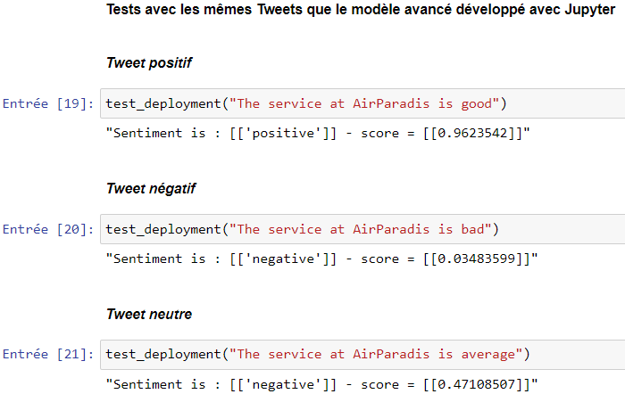
Approche Modèle sur mesure avancé
Déploiement du meilleur modèle dans Azure
Etapes :
- Récupération du Workspace Azure ML (environnement de travail)
- Récupération du modèle de Azure ML (préalablement enregistré)
- Création du script score.py (script permettant l’exécution du modèle)
- Configuration de l'environnement d‘exécution (Packages Python)
- Configuration de l'inférence
- Déploiement en local (sur le machine de l’utilisateur)
- Déploiement en remote (sur un serveur Azure)
- Test du service
Attentifs à ce qu’aucun identifiant / clé d’authentification n’apparaissent dans le script
- Utilisation de variables d’environnement
Conclusion :
- Le déploiement fonctionne
- On retrouve bien les mêmes prédictions et les mêmes scores de probabilité qu'avec le modèle avancé du Jupyter Notebook

Slide 40
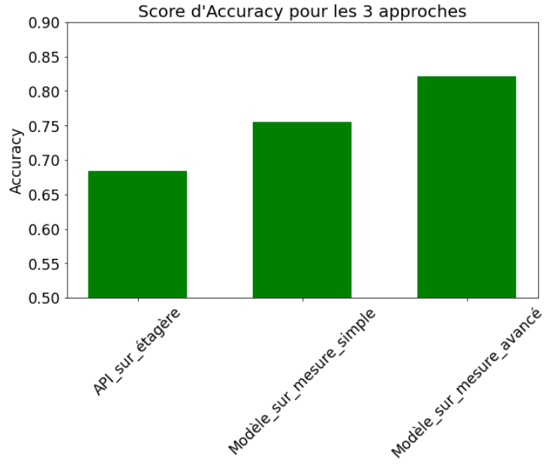
Présentation des approches de modélisation
Comparaison des trois approches
Conclusion :
- Le modèle donnant la meilleure Accuracy est le modèle sur mesure avancé de Deep Learning (GRU), suivi par le modèle sur mesure simple puis le modèle API sur étagère
- Il y a un lien entre le niveau de complexité du modèle et de sa mise en place et le résultat obtenu : plus le modèle est ‘avancé’, meilleur est le résultat

Slide 41
Pistes pour aller plus loin
Idées concernant la modélisation :
- Essayer un réseau de neurones plus complexes : plus de couches cachées et / ou plus de neurones
- Creuser la piste Transfer Learning avec un modèle de type BERT
Idées concernant le jeu de données :
- Des erreurs viennent du jeu de données
- Essayer de trouver un jeu de données plus adapté

Slide 42
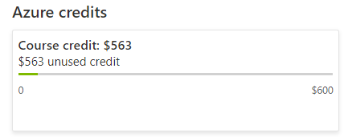
Conclusion
Les objectifs ont été atteints, nous avons :
créé un prototype d’un produit IA permettant de prédire le sentiment associé à un Tweet
en utilisant les différents services Azure Machine Learning
trois différentes approches ont été étudiées et comparées
la meilleure approche sur mesure avancée a été déployée dans Azure
respecté la contrainte de consommation des crédits (consommation de moins de 40$ pour un maximum autorisé à 75$)
rédigé un article de blog présentant le travail réalisé et les résultats obtenus

